Slide 1
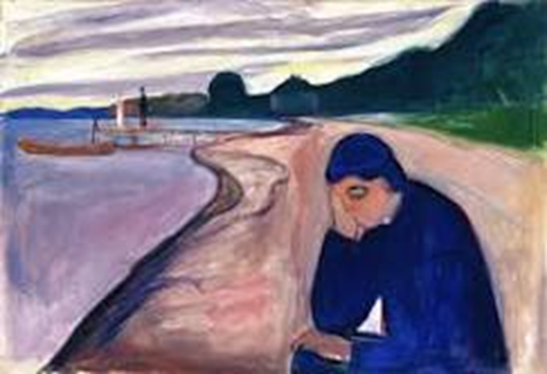
Ενσυναίσθηση
Ενσυναίσθηση είναι η ικανότητα να κατανοούμε και να νιώθουμε τι βιώνει και πως αισθάνεται ένας άλλος άνθρωπος. Η ενσυναίσθηση προϋποθέτει επίσης ότι κατανοούμε τις πηγές δυσφορίας και την αμφιθυμία που μπορεί να νιώθουν οι νέοι. Η ενσυναίσθηση έχει αξία για την ανάπτυξη υγιών κοινωνικών σχέσεων. Θα πρέπει ωστόσο να διαφοροποιηθεί από την συμπάθεια ή την συμπόνοια.
Οι νέοι άνθρωποι ωστόσο συχνά δυσκολεύονται να μοιραστούν τα συναισθήματα τους και να εκφράσουν πως νιώθουν. Μπορεί να φοβούνται την απόρριψη και την αρνητική κριτική. Είναι σημαντικό να κατανοούμε ποιες δυσκολίες αντιμετωπίζουν και να αποφεύγουμε να ασκούμε κριτική. Επίσης θα πρέπει να κατανοούμε τη δική τους οπτική για μία κατάσταση ή τη δική τους αντίληψη. Προσπαθώντας να τους βοηθήσουμε να εκφραστούν ελεύθερα, η τέχνη, η ζωγραφική, η ποίηση, η λογοτεχνία, το θέατρο, ο κινηματογράφος μπορεί να βοηθήσουν να αρχίσουμε ένα διάλογο και ιδιαίτερα να αναφερθούμε σε δύσκολα θέματα.
Παράδειγμα: Αξιοποιήστε τον πίνακα του Munch, Μελαγχολία ώστε να εισάγετε στην ομάδα ένα θέμα που μπορεί να σχετίζεται με τις πηγές δυσαρέσκειας και πώς θα μπορούσε κάποιος να τις αντιμετωπίσει και να αναπτύξει μέσα στην ομάδα σχέσεις μοιράσματος και εμπιστοσύνης.
Munch, Melacholia
1
Notes:
1

Slide 2
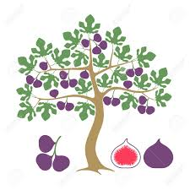
Κατανόηση της Αμφιθυμίας
Είδα τον εαυτό μου να κάθεται στη διχάλα της συκιάς, πεθαίνοντας από την πείνα μόνο και μόνο επειδή δεν ήξερα ποιο σύκο να επιλέξω…I saw myself branching out before me like the green fig tree... From the tip of every branch, like a fat purple fig, a wonderful future beckoned and winked. One fig was a husband and a happy home and children, and another fig was a famous poet and 52 another fig was a brilliant professor, and another was E Gee, the amazing editor, and another fig was Europe and Africa and South America, and another fig and beyond and above these figs were many more figs I couldn't quite make out. I saw myself sitting in the crotch of this fig-tree, starving to death just because I couldn't make up my mind which of the figs I would choose. I wanted each and everyone of them, but choosing one meant losing all the rest, and as I sat there, unable to decide, the figs began to wrinkle and go black, and one by one, they plopped to the ground at my feet.
(Sylvia Plath, 1963. The Bell Jar (Ο γυάλινος κώδων)
Παράδειγμα: Ξεκινήστε το διάλογο αξιοποιώντας το κείμενο της Sylvia Plath από τη νουβέλα της the Bell Jar. Συζητήστε για τις επιλογές ζωής, τις προσδοκίες και τις ματαιώσεις.
2
Notes:
2

Slide 3
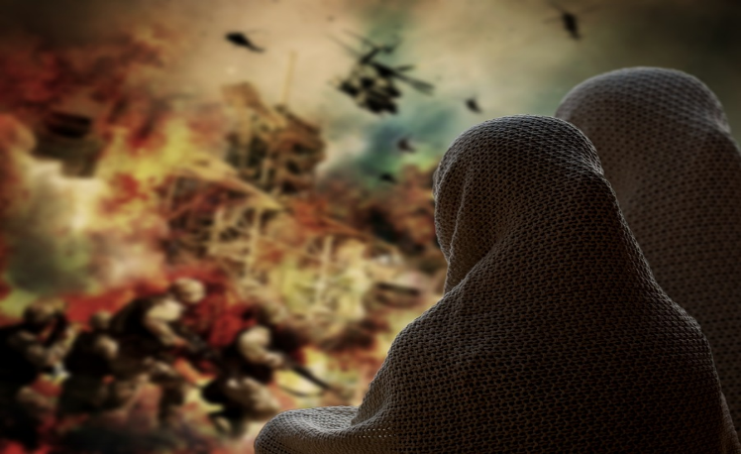
Κατανόηση της διαφορετικότητας
Η κατανόηση της διαφορετικότητας είναι σημαντική για την αποδοχή του εαυτού και των άλλων και την ενίσχυση των θετικών αλληλεπιδράσεων. Η κατανόηση της διαφορετικότητας σχετίζεται και με την πολιτισμική ευαισθητοποίηση και την αποδοχή του εαυτού και των άλλων. Ωστόσο, οι άνθρωποι συχνά αντιστέκονται στο διαφορετικό, φοβούμενοι ότι θα χάσουν την ταυτότητά τους. Όταν αμφισβητούνται οι παραδοχές τους μπορεί να θυμώνουν, χωρίς να είναι σε θέση να εντοπίσουν τα αίτια του θυμού τους ή μπορεί να αισθάνονται απειλή και να αρνούνται την αλληλεπίδραση. Όταν συζητούν ευαίσθητα θέματα, όπως ο ρατσισμός, η ξενοφοβία, τα ζητήματα φύλου, σεξουαλικής προτίμησης ή και ζητήματα πολιτικής, μπορεί να αντιστέκονται ακόμη περισσότερο. Ένας τρόπος αντιμετώπισης της αντίστασης για την προώθηση της αλλαγής είναι η αξιοποίηση της τέχνης, της μουσικής, της φωτογραφίας, της ποίησης, του κινηματογράφου για την αύξηση της ενημερότητας και την καλλιέργεια της ενσυναίσθησης.
Παράδειγμα: Μοιραστείτε το ποίημα της Warshan Shire ‘Πατρίδα’για να βοηθήσετε στην ανάπτυξη της ενσυναίσθησης και στην κατανόηση της προσφυγικής κρίσης
…κανένας δεν αφήνει την πατρίδα εκτός αν η πατρίδα είναι μια ιδρωμένη φωνή στο αυτή σου που λέει φύγε, τρέξε μακριά μου τώρα δεν ξέρω τι έχω γίνει αλλά ξέρω ότι οπουδήποτε αλλού θα είσαι πιο ασφαλής απ΄ ό,τι εδώ» (Warshan Shire – Home
3
Notes:
3

